Slide 1
পরিচিতি
শ্রেণিঃ পঞ্চম
বিষয়ঃ বাংলা
পাঠঃ কাঞ্চন মালা আর কাঁকন মালা।
সময়ঃ ৪০ মিনিট
নাহিদ আখতার পারভীন।
সহকারী শিক্ষক,
জগদীশপুর সরকারি প্রাথমিক বিদ্যালয়।
তারাগঞ্জ,রংপুর।

Slide 2
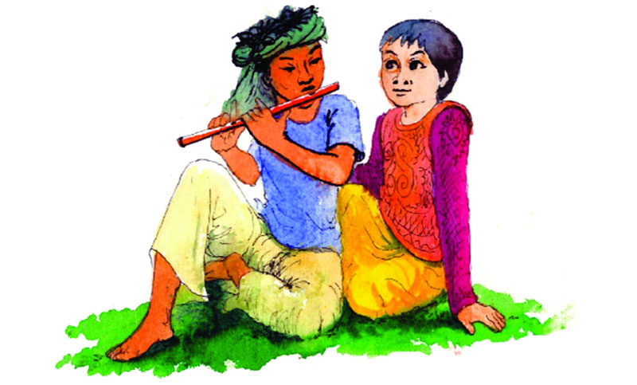
ছবিতে তোমরা কী দেখতে পাচ্ছ?
রাজার ছেলে ও রাখাল ছেলে

Slide 3
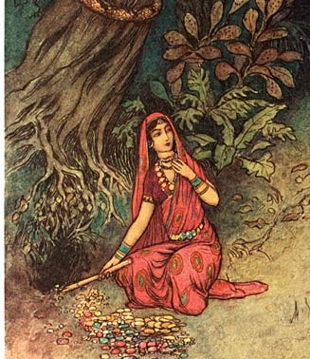
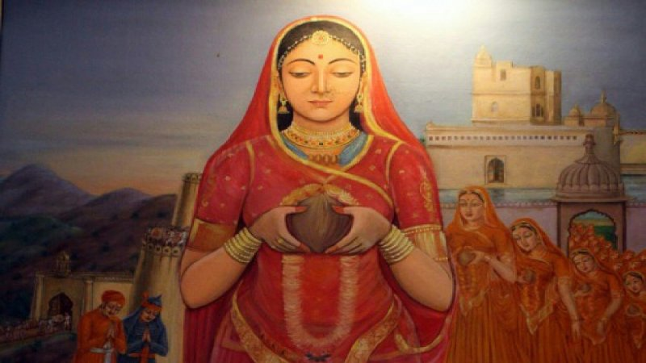
চলো আমরা আর ও দুটি সুন্দর ছবি দেখি ।ছবি দুটিতে কী দেখতে পাচ্ছ?
কাঞ্চনমালা
কাঁকনমালা

Slide 5
শিখনফল
* উচ্চারিত পঠিত বাক্য মনোযোগ সহকারে শুনবে।
* যুক্তবর্ণ সহযোগে তৈরি শব্দ স্পষ্ট ও শুদ্ধভাবে বলতে পারবে।
* সমমানের বইয়ের পাঠ শ্রবণযোগ্য স্বরে ও প্রমিত উচ্চারনে সাবলিল ভাবে পড়তে পারবে।
* যুক্তবর্ণ ভেঙ্গে লিখতে পারবে।

Slide 6
পাঠ উপস্থাপন

Slide 7
নতুন শব্দ
ন্ধ
+
অন্ধ
ন
ধ
জ্ঞ
বিজ্ঞান
জ
+
ঞ
ঙ্গ
+
বঙ্গ
ঙ
গ
স্প
স্পর্ষ
স
+
প

Slide 8
দলীয় কাজ
দলঃরাজা
নিচে দেওয়া শব্দ দিয়ে বাক্য তৈরি কর
রানি, প্রতিজ্ঞা, মায়া, ভঙ্গ।

Slide 9
পাঠ্য বইয়ের ৫৮ নং পৃষ্ঠা
খোল এবং নিরবে পড়।

Slide 10
দলঃ রানি
বিপরীত শব্দ লিখঃ
শব্দ | বিপরীত শব্দ
সুখ | আসল
নকল | সুন্দর
অসুন্দর | হাসি
কান্না | দুঃখ

Slide 11
মূল্যায়ন
২)রাজপুত্র কী প্রতিজ্ঞা করেছিল ?
১)রাজপুত্র কোথায় বসে রাখাল বন্ধুর বাঁশি শুনত ?
৩)রাজপুত্র রাখাল বন্ধুর কথা ভুলে যায় কেন ?

Slide 12
বাড়ির কাজ
তোমার প্রিয় বন্ধু সম্পর্কে ৫ টি বাক্য লিখে আনবে।

Slide 13
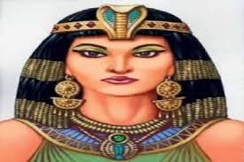
ধন্যবাদ

